Slide 1
PYGAME
Pygame Project
——星露谷物语
卓软2201班 刘鑫
软件项目开发与实践
Date—2023/09/09

Slide 2
PYGAME
TABLE
OF
CONTENTS
类设计
游戏流程控制
软件项目实践与开发
目录

Slide 3
PYGAME
1
类 设计
Class Design
软件项目开发与实践
类设计

Slide 4
COLOR
COLLISION
DESIGN
PYGAME
Game
游戏运行主程序，创建窗口，获取时
钟获取游戏帧时间，更新游戏，更新
游戏画面。
level
游戏地图人物的创建，游戏内容更新，
各个游戏状态的改变和更新信息汇总
在这个类，统一在此类的run方向进
行更新。
- 类设计
Generic
这个类提供了一个通用模板，用于游戏
精灵，具有图像、位置、图层和碰撞检
测碰撞箱，可以支持更复杂的游戏机制，
如碰撞检测和图层管理。
Class Design
软件项目开发与实践

Slide 5
PYGAME
1
继承和初始化
2
方法
继承自 pygame.sprite.Sprite 类，
记录了玩家的图像、位置、碰撞箱、
物品工具使用状态和物品库存等信
息，同时也记录了玩家状态，和传
入了修改商店和背包状态的方法 。
使用工具方法，
播种方法，
获取玩家指向位置，
导入玩家资源方法，
更新玩家动画方法，
接收键盘指令并作出响应方法，
移动动画和静止动画切换方法，
更新所有玩家计时器方法，
碰撞无法移动方法，
玩家移动方法，
更新玩家方法
Player类
玩家数据和行为类
软件项目开发与实践
类设计

Slide 6
PYGAME
1
作用
2
方法
创建可激活、停用和执行函数的计时器对象，用于在游戏或应用程序中控制时间相关的事件。可定时执行回调函数。
激活计时器方法：
将计时器标记为启用，并获取当前时间。
停用计时器方法：
将计时器标记为停用。
更新计时器方法：
获取当前时间，并判断是否到达指定的时间，若到达则执行回调函数并停用计时器。
Timer类
计时器类
软件项目开发与实践
类设计

Slide 7
PYGAME
1
作用
2
方法
继承自 pygame.sprite.Group 类
，实现自定义精灵绘制逻辑，以便将玩家精灵居中显示在屏幕上，并按照图层顺序绘制精灵。
自定义绘制方法：
让玩家精灵显示在屏幕中央，根据玩家精灵的位置计算出其他精灵的偏移量，确保玩家精灵居中显示在屏幕上。 并且实现图层从下到上依次绘制，并且根据精灵到的垂直坐标来绘制，让上面的精灵比下面的先绘制，实现伪3D效果。
CameraGroup类
实现摄像机类
软件项目开发与实践
类设计

Slide 8
PYGAME
01
Overlay 类
场景和精灵类
用于管理和显示玩家界面的叠加元素，包括工具、种子和疾跑动画，以提供玩家与游戏状态相关的信息。以叠加层的形式显示在游戏画面的顶部。
02
Tree类
表示游戏中的树对象，具有与树相关的属性和方法，包括健康值、是否存活、砍树效果、生成苹果等。这个类可以在游戏中用于管理树的状态和行为。
SCENE
03
Plant类
表示游戏中的植物对象，具有与植物相关的属性和方法，包括生长、图像、年龄、生长速度和收割状态。这个类用于管理植物的状态和行为，例如模拟它们的生长过程和确定何时可以收割。
04
SoilLayer类
用于管理游戏中的土壤、水、植物等元素，并提供了一系列与土壤层相关的功能，包括开垦土地、浇水、种植植物和更新植物生长状态等操作。这些功能用于模拟农田管理等游戏中的操作。
软件项目开发与实践
类设计

Slide 9
PYGAME
05
SoilTile 类
场景和精灵类
用于显示已经开垦的土地，它继承了 Pygame 的精灵类，方便在游戏中进行渲染。
06
Sky 类
用于模拟游戏中的动态时间变化，为游戏增加了视觉效果。
SCENE
07
Rain 类
用于为游戏添加雨天效果，增加了视觉上的动态感觉。雨滴和雨丝的生成和更新都在这个类中进行管理。
08
RainDrop 类
用于创建雨滴或雨丝的对象，根据传入的参数决定是否让雨滴移动，以及雨滴的生命周期。
软件项目开发与实践
类设计

Slide 10
PYGAME
09
ShopMenu 类
场景和精灵类
为游戏提供一个简单的商店菜单界面，玩家可以在其中管理物品和金钱。
10
Bag 类
为游戏提供一个背包菜单界面，玩家可以在其中查看和管理物品、种子和金钱。它继承了商店菜单的一些功能，但根据需要进行了自定义的调整。
SCENE
11
Particle 类
用于创建和管理游戏中的粒子效果，例如木材被破坏或苹果被采集时的碎片效果。粒子在一定时间内闪烁后自动销毁，以提高游戏的视觉效果。
12
Transition 类
用于实现游戏中的过渡动画，例如睡觉后黑屏变亮的过程，以改变游戏画面的视觉效果。
软件项目开发与实践
类设计

Slide 11
PYGAME
13
Welcome 类
场景和精灵类
用于游戏的起始欢迎界面，包括游戏的标题、开始游戏的提示以及退出游戏的菜单界面。用户可以通过按键操作来选择进入游戏或退出游戏。
SCENE
14
Water 类
用于游戏中水的绘制和动画效果。在游戏中，水的贴图会不断播放动画，从而营造出水流动的效果。
软件项目开发与实践
类设计

Slide 12
PYGAME
2
游戏流程
PROBLEMS ENCOUNTERED
西南科大 计科社团部
软件项目开发与实践
游戏流程

Slide 13
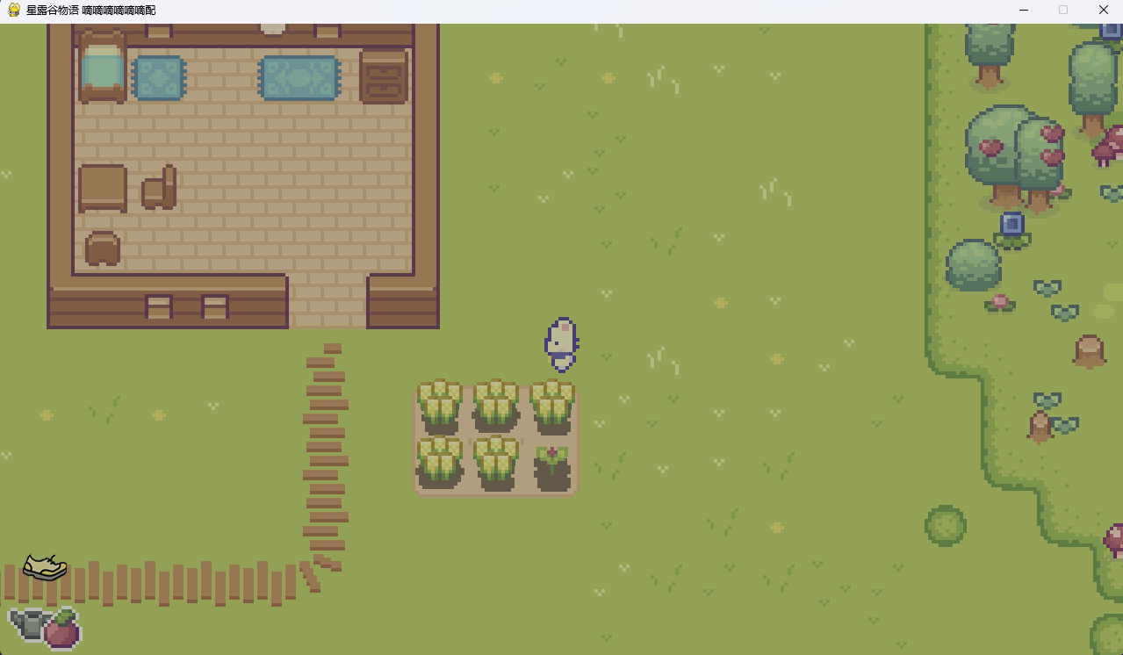
PYGAME
游戏流程
Gameplay
游戏没有明确目的和任务，给玩家一种悠闲的体验。
玩家可以自由的种植、采摘、伐木和售卖。
时间会自然流逝，玩家可以通过睡觉来进入下一天，
也可以选择通宵熬夜，让游戏自然更新下一天。
游戏初始会给予玩家 5 枚种子，
如果树未被砍伐，则会不断长出苹果，
若树被砍伐，树不会重新生长，
大树是我们的朋友，不要伤害它们。
作物，苹果，木头可以出售给商人，
也可以在商人处购买种子
软件项目开发与实践
游戏流程

Slide 14
PYGAME
THANKS
软件项目开发与实践
Date—2023/09/09

